Slide 1
МДП полевой транзистор

Slide 2
Основные элементы структуры мдп-транзистора
Основной элемент для этих транзисторов –структура металл-диэлектрик-проводник.
Затвор-управляющий электрод
Подложка-монокристаллический полупроводник на котором изготавливается МДП-транзистор
Две сильнолегированные области исток и сток
Канал- область подложки под истоком, стоком и затвором
Подзатворный диэлектрик-диэлектрический слой между затвором и каналом

Slide 3
Принцип работы мдп-транзистора
Эффект поля. Эффект поля состоит в том, что под действием внешнего электрического поля изменяется концентрация свободных носителей заряда в приповерхностной области полупроводника.
В зависимости от знака и величины приложенного напряжения , приложенного к затвору наблюдаются 4 состояния ОПЗ: обогащение, обеднение, сильная и слабая инверсии.
$V_{G}$-напряжение на затворе
$V_{DS}$-напряжение на стоке
$V_{SS}$-напряжение на подложке
$I_{DS}$-ток между истоком и стоком
$I_{ss}$-ток в цепи «затвор-канал»
$V_{T}$-пороговое напряжение(напряжение на затворе , при котором происходит формирование инверсионного канала.

Slide 4
Принцип работы мдп-транзистора
Может работать только в области слабой и сильной инверсии, т.е. в том случае, когда инверсионный канал между истоком и стоком отделен от квазинейтрального объема подложки областью обеднения.

Slide 5
Выбор знаков напряжений в МДП-транзисторе
знак напряжения на стоке нужно выбрать так, чтобы стоковый переход был смещен в обратном направлении.
Для n-канальных транзисторов это условие $V_{DS}$>0.
Для p-канальных транзисторов это условие $V_{DS}<$0.

Slide 6
Характеристики мдп-транзистора в области плавного канала

Slide 7
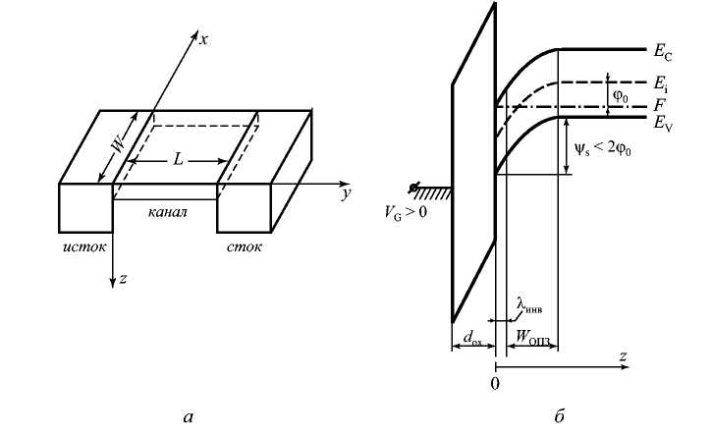
Характеристики мдп-транзистора в области плавного канала
W-ширина канала
L-длина канала
$μ_{n}$-подвижность электрона
$С_{ox}$-удельная емкость подзатворного диэлектрика
$V_{DS}$-напряжение на стоке
$I_{DS}$-ток между истоком и стоком
$V_{T}$-пороговое напряжение(напряжение на затворе , при котором происходит формирование инверсионного канала
$I_{DS}$=$\frac{W}{L}μ_{n}С_{ox}\left[\left(V_{GS}−V_{T}\right)V_{DS}−\frac{{V_{DS}}^{2}}{2}\right]$

Slide 8
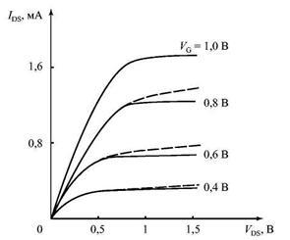
Характеристики МДП-транзистора в области отсечки
$I_{DS}$=$\frac{W}{2L}μ_{n}С_{ox}{\left(V_{GS}−V_{T}\right)}^{2}$ ток стока для области отсечки
При значительных величинах напряжения исток-сток и относительно коротких каналах в области отсечки наблюдается эффект модуляции длины канала

Slide 9
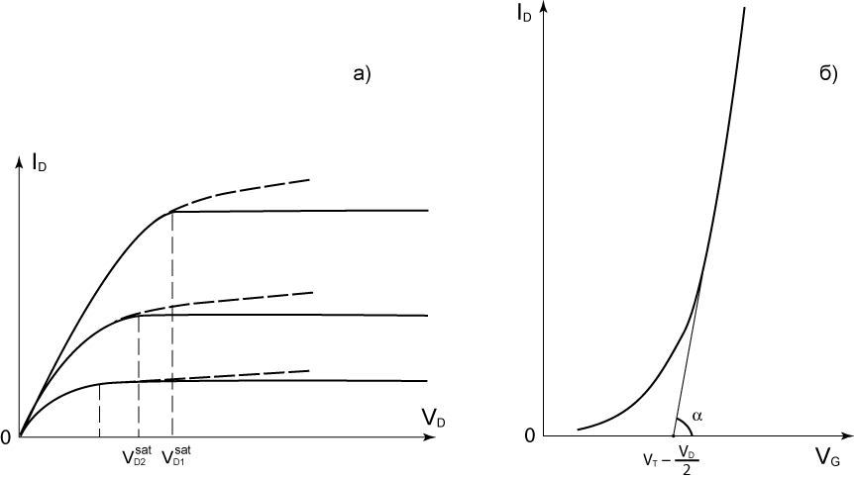
Характеристики МДП-транзистора в области отсечки
При значительных величинах напряжения исток-сток и относительно коротких каналах в области отсечки наблюдается эффект модуляции длины канала
Вах МДП-транзистора с учетом длины модуляции канала
$I_{DS}=\frac{W}{2L}μ_{n}С_{ox}{\left(V_{GS}−V_{T}\right)}^{2} \frac{1}{1−\frac{1}{L}\sqrt{\frac{2εε_{0}(V_{DS}+V_{T}−V_{G})}{qN_{A}}}}$

Slide 10
Эффект смещения подложки
Увелечение заряда ионизованных акцепторов
$∆Q_{b}=\sqrt{2qεε_{0}(φ_{s0}+V_{SS})}$
Изменение порогового напряжения
$V_{T}=\frac{∆Q_{b}}{C_{OX}}=\sqrt{\frac{2εε_{0}}{{C_{OX}}^{2}}}[\sqrt{φ_{s0}+V_{SS}}−\sqrt{φ_{s0}}]$

Slide 11
Эффект смещения подложки

Slide 12
Малосигнальные параметры
Крутизна характеристики $S=\frac{dI_{DS}}{dV_{g}},$ $V_{g}=const$
Внутреннее сопротивление $R_{i}=\frac{dV_{DS}}{dI_{DS}}, V_{GS}=const$
Коэффициент усиления $μ=\frac{dV_{DS}}{dV_{G}}$, $I_{S}=const$
$μ=S∗R_{i}$

Slide 13
Малосигнальные параметры в области плавного канала
$S= \frac{W}{2L}μ_{n}С_{ox}$
$R_{i}={[\frac{W}{2L}μ_{n}С_{ox}(V_{G}−V_{T}−V_{DS})]}^{−1}$
$μ=S∗R_{i}$=$\frac{V_{DS}}{V_{G}−V_{T}−V_{DS}}<1$

Slide 14
Малосигнальные параметры в области отсечки
$S= \frac{W}{2L}μ_{n}С_{ox}$($V_{GS}−V_{T}$)=2 ($V_{GS}−V_{T}$)
$R_{i}=\frac{2(V_{DS}−V_{G}+V_{T})}{I_{DS}}\frac{L}{∆L}$
$μ=\frac{4{(V}_{DS}−V_{G}+V_{T})}{V_{G}−V_{T}}\frac{L}{∆L}$>>1

Slide 15
Эквивалентная схема и быстродействие мдп-транзистора
$\tilde{u}=u_{0}sin⁡(ωt)$-напряжение
$\tilde{i_{1}}=S∗\tilde{u}$-ток стоковой цепи
$\tilde{i_{2}}=\tilde{u}2πfС_{ox}WL$-паразитный ток
$f_{max}=\frac{μ_{n}(V_{GS}−V)}{2πL^{2}}$ -максимальная частота

